Slide 1


UI framework for 日語學習
110419036 張良聖

Slide 2


1. Functional Map

Slide 3
主頁
日常表達
詞彙
離線文件
學習假名
其它
五十音圖
假名測驗
數字(日期、時間)列表
日常表達測驗
JLPT
分類詞彙
收藏詞彙
詞彙測驗列表
設置
關於
平片假名
清濁拗音
拼音測驗
錯題拼音測驗
聽力測驗
錯題聽力測驗
N5~N1
隨機測驗
食品、蔬菜…
App描述
電郵
作者
分類詞彙測驗
N5~N1測驗

Slide 4
2. Main page Wireframe

Slide 5
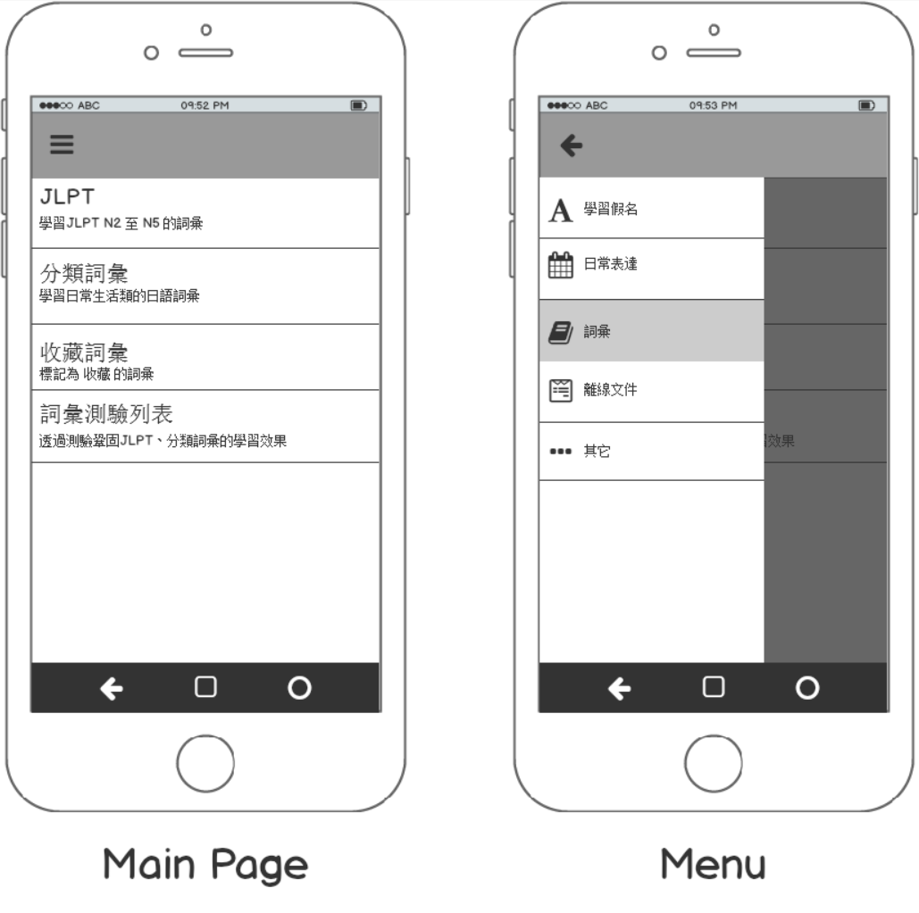
選項(前往Menu)
按選項鍵後所變成的圖案
日本語能力測驗單字表
學習假名(五十音表)
分類詞彙(蔬菜、水果…)
學習日常表達單字
詞彙(有顏色代表在該頁面)
收藏詞彙(內有已標籤的單字)
離線文件(供離線時使用)
詞彙測驗(選擇題居多)
其它(設計題目多寡等)
Menu跑出時
上個頁面會以半透明遮罩擋住
返回上頁(無上頁退至主螢幕)
回到主螢幕
應用程式管理

Slide 6
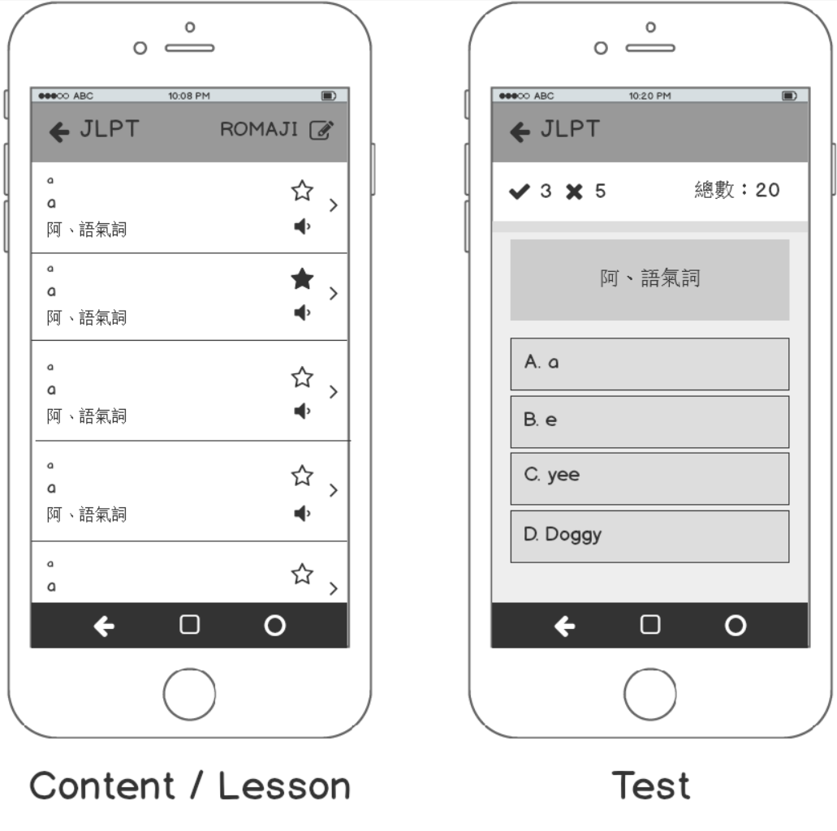
返回上頁
目前答對題數
假名
總題數
漢語
中文翻譯
目前答錯題數
標籤(有顏色代表已記錄)
題目
人聲發音
對此單字進行描寫
選項

Slide 7
3. UI Flow

Slide 8
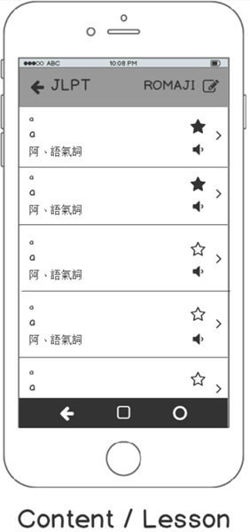
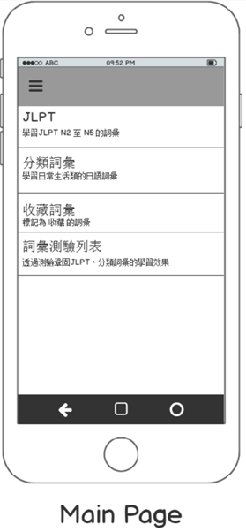
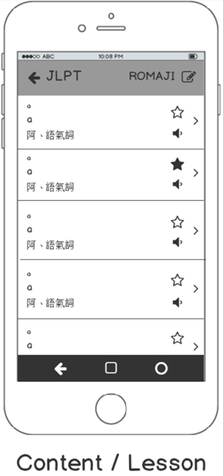
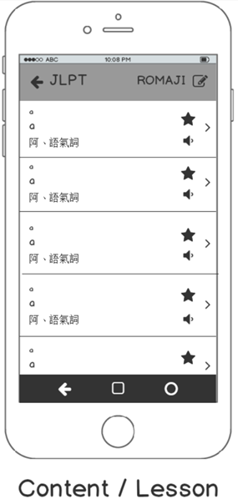
UC 3-1 即將測驗日檢的人
學習單字
回憶已標籤單字
已記錄至
收藏詞彙
日檢N1~N5選項
是否標籤？
YES
NO
含已標籤詞彙

Slide 9
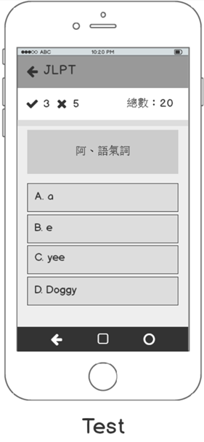
UC 3-1 即將測驗日檢的人
小試牛刀 / 測驗
YES
開始測驗
是否取消？
日檢N1~N5選項
YES
NO
結果出爐

Slide 10
UC 3-2 沒有多餘時間看單字的人
直接進行測驗
YES
是否取消？
NO
N1~N5、分類等內容
結果出爐

